Slide 1
Лекция 10 Redux
Разработка интернет приложений

Slide 2
Доработки фронтенда для авторизации
Добавить окна регистрации и авторизации
Добавить логику проверки авторизации пользователя – после успешной авторизации меняется состояние приложения
Авторизованный пользователь может разлогиниться
Авторизованному пользователю доступен больший объем функционала в зависимости от его роли

Slide 3
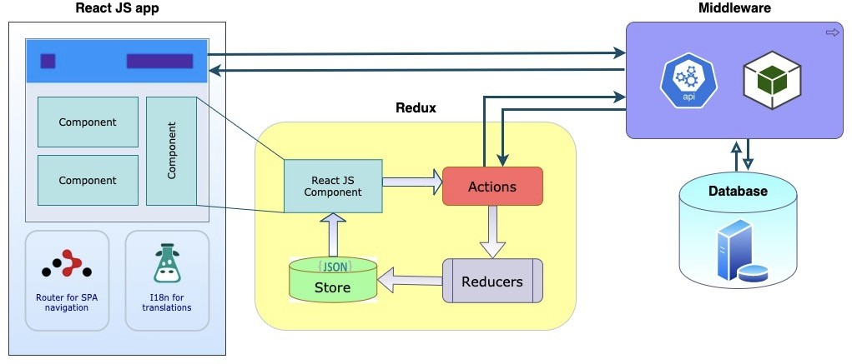
React

Slide 4
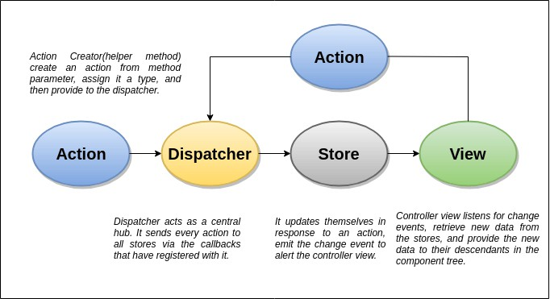
React MVC

Slide 5
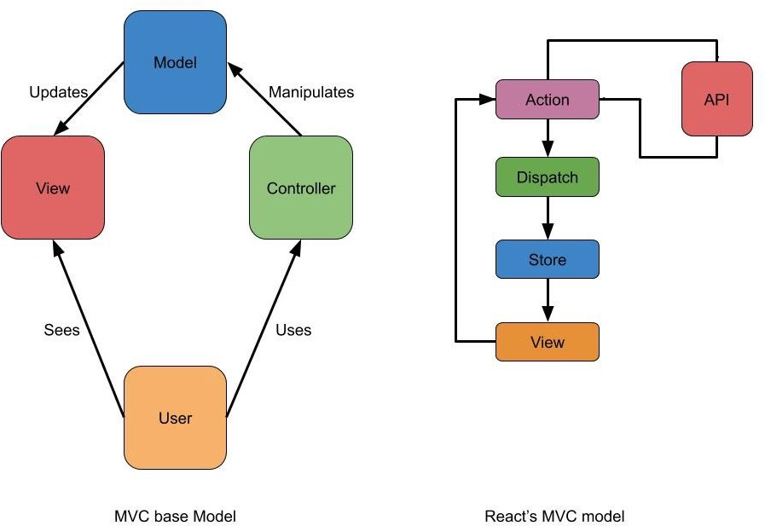
MVC vs React

Slide 6
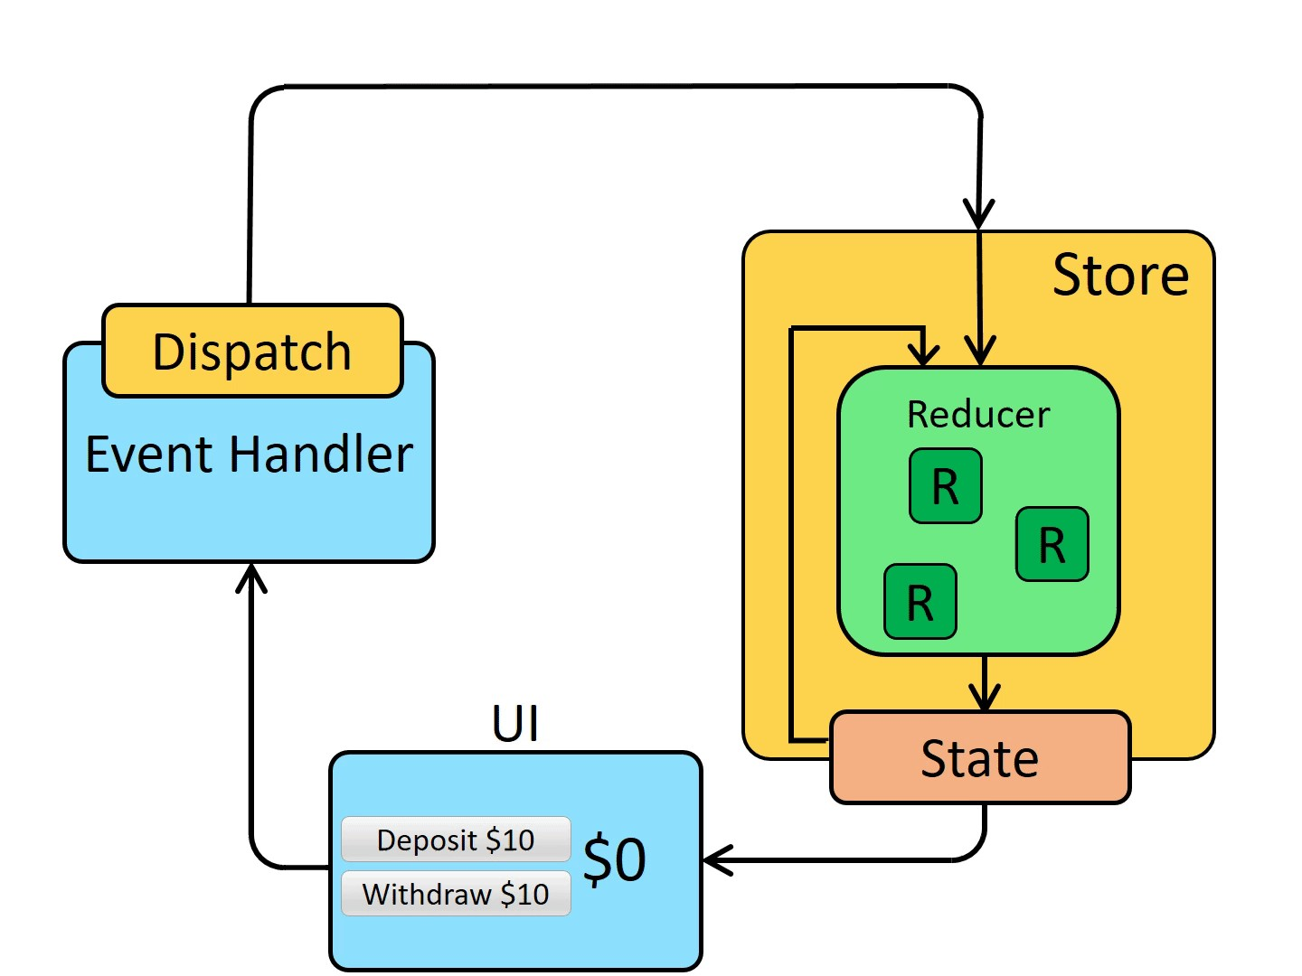
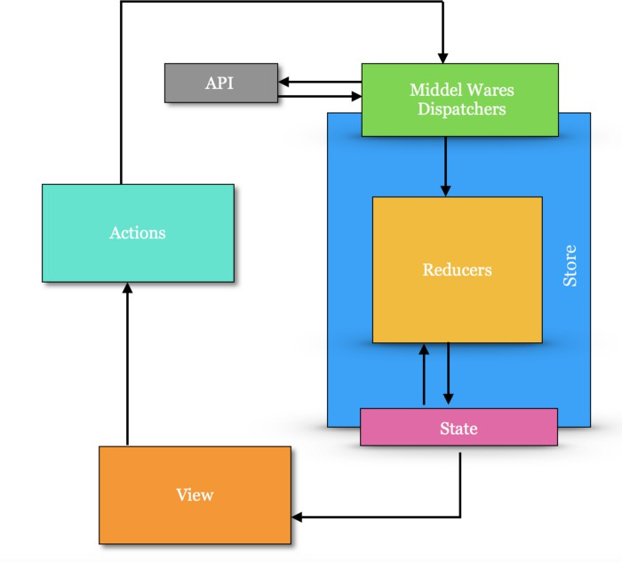
React MVC

Slide 7
Виды Redux
Redux классовый
Redux функциональный через Hooks
Redux Toolkit – мы используем его в лабораторных
Помимо Redux есть другие контекстные менеджеры, например MobX
Также всегда остается стандартный useContext + useReducer

Slide 8
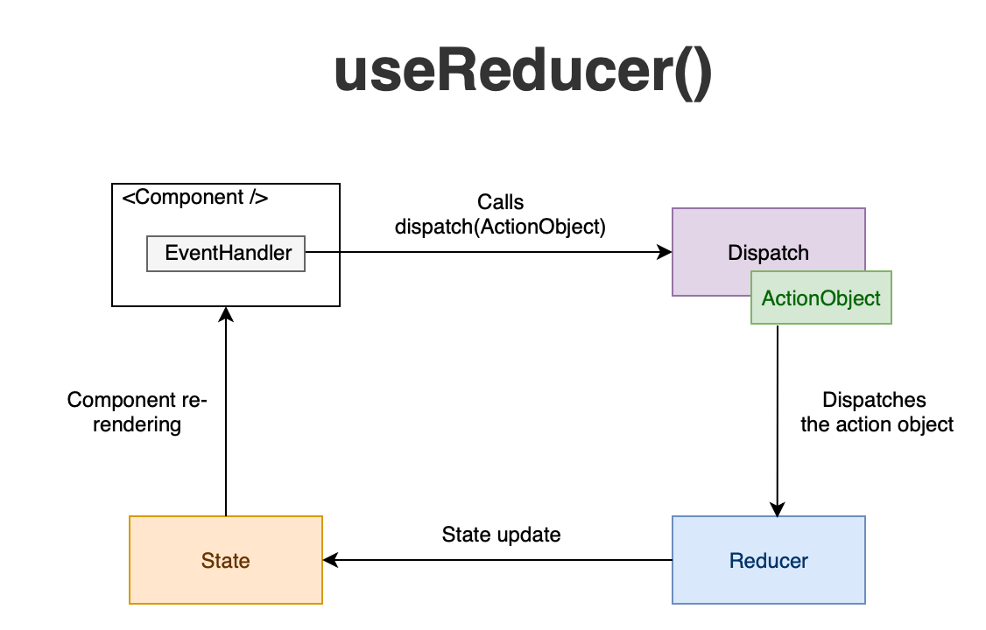
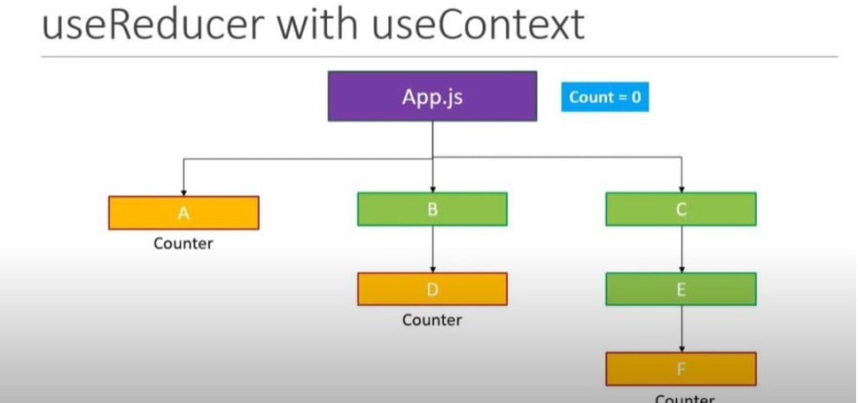
useReducer + useContext

Slide 9
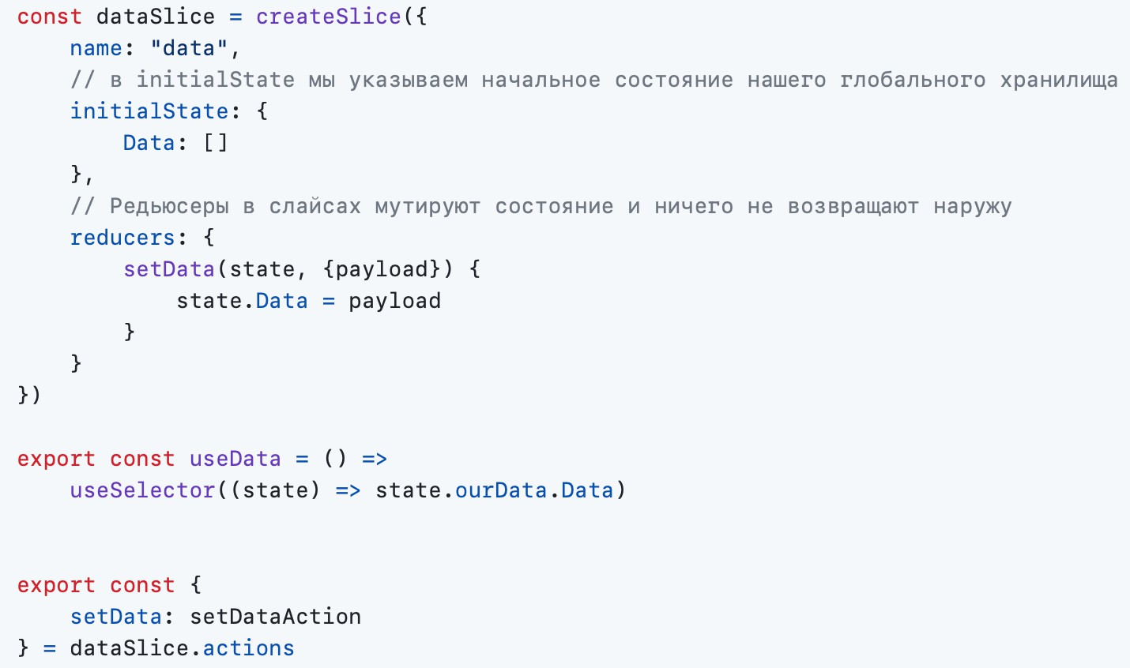
Базовый пример
Опишем пример простого Slice
Здесь уже все наши основные составляющие: reducer, action, initialState

Slide 10
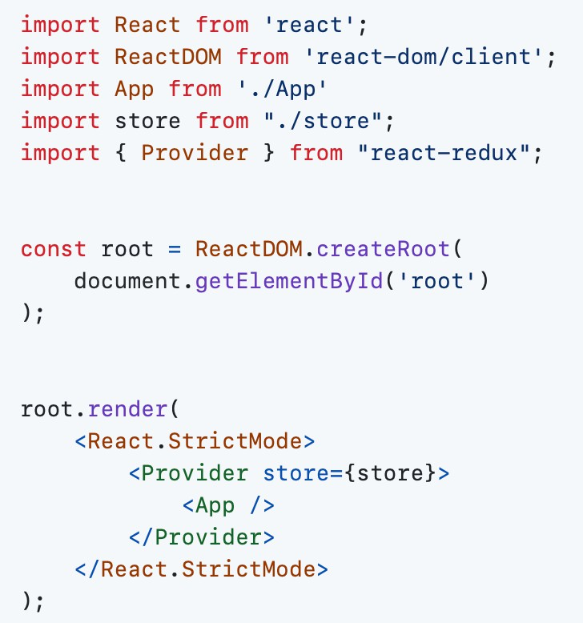
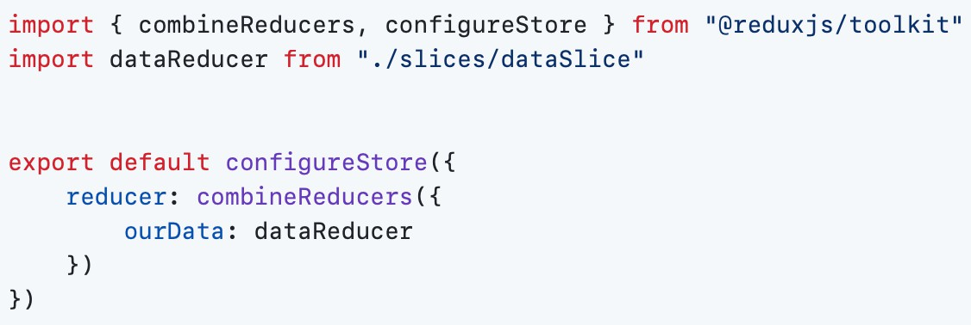
Хранилище
Создадим store
Подключим его в наше приложение

Slide 11
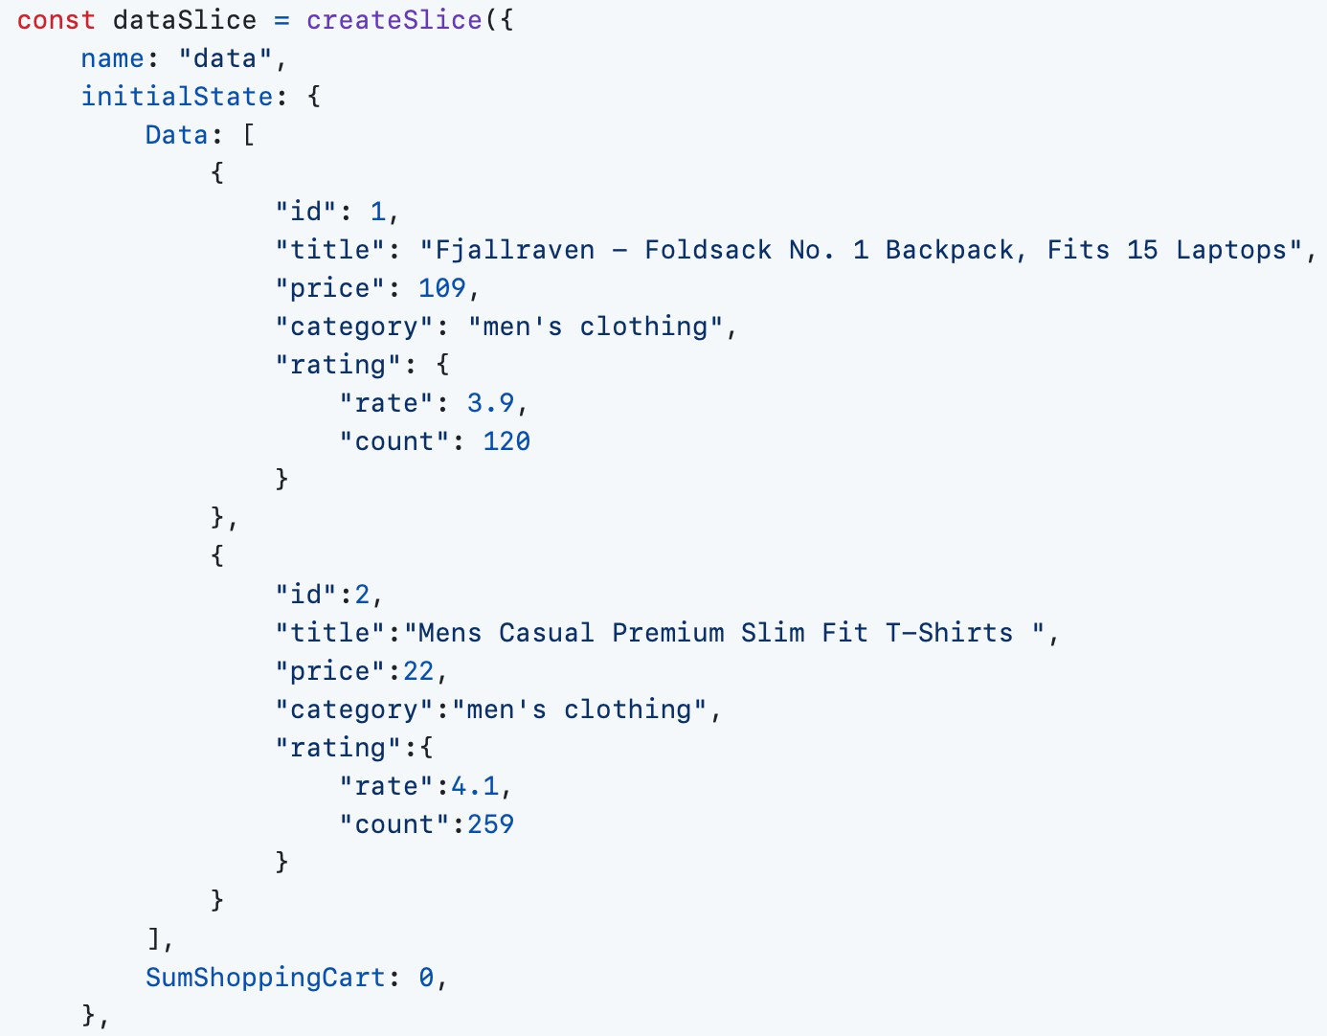
Сделаем корзину без API
Опишем slice
Опишем наши данные и начальные состояние для них
Состав корзины и ее стоимость

Slide 12
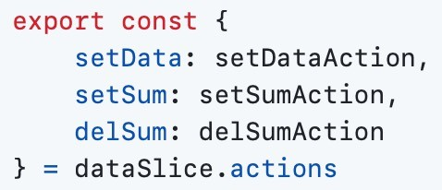
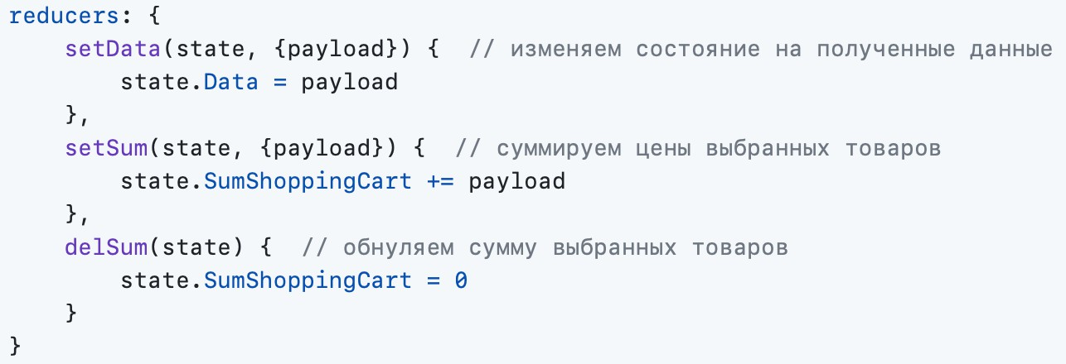
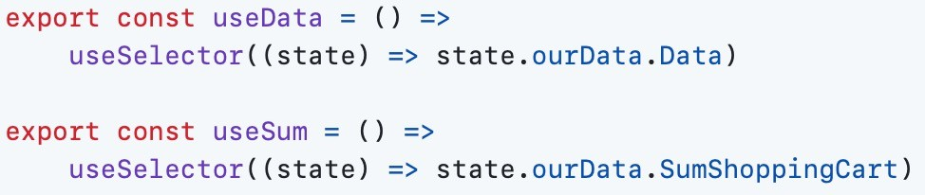
Reducer, action, selector
Укажем какие action каким reducer соответствуют
Опишем наши функции reducer для изменения данных в store – указываем варианты для изменения наших данных
Используем useSelector, чтобы отобразить изменения из нашего store в UI

Slide 13
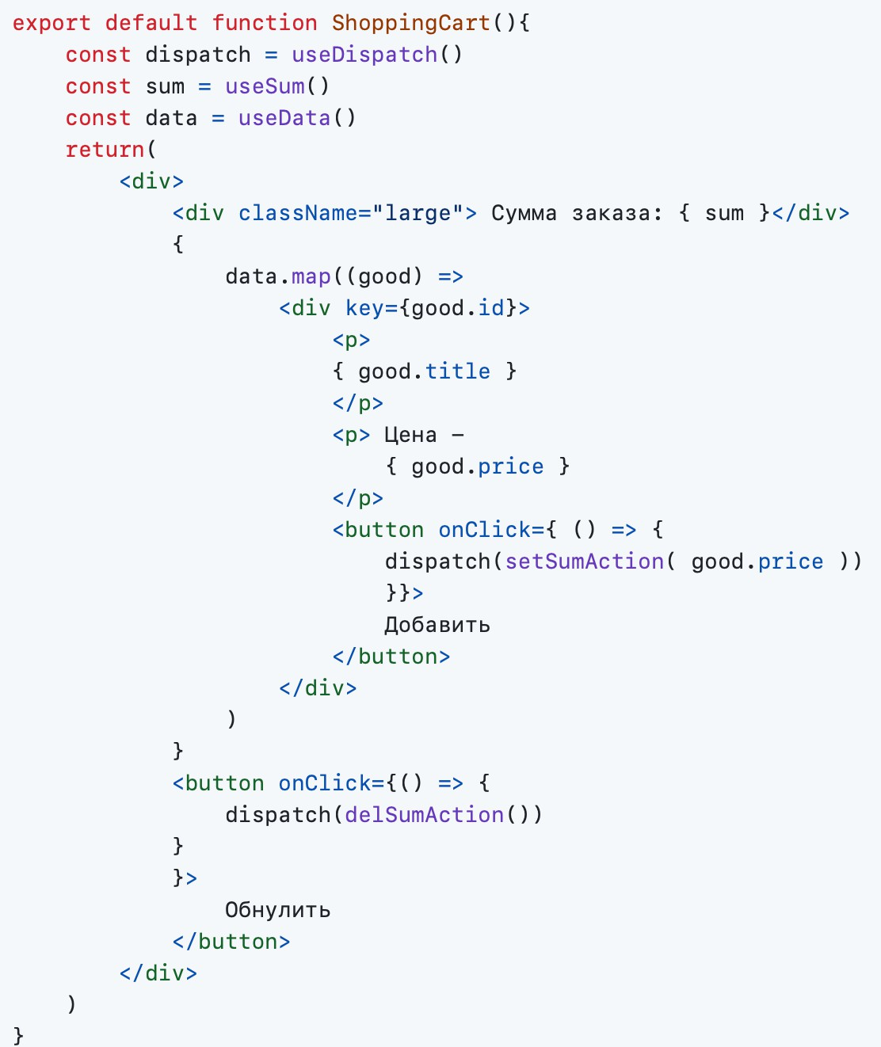
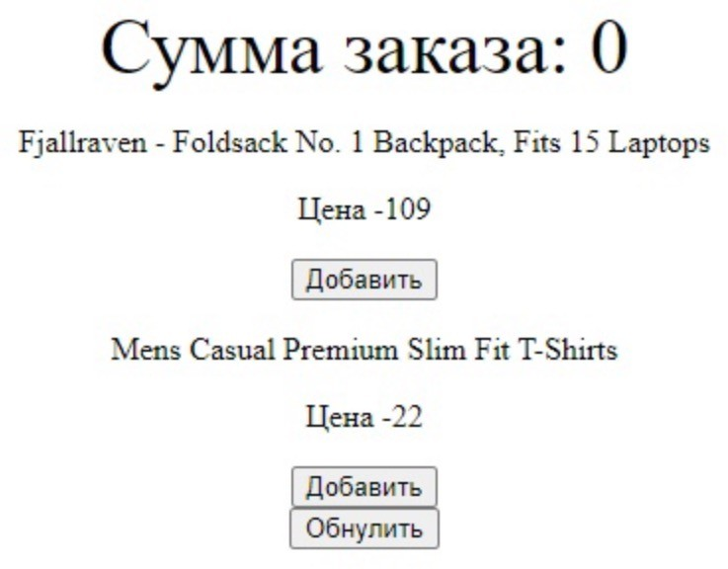
Наш компонент
useDispatch чтобы инициировать из
event (события) изменение в store
через action
useSelector чтобы поймать изменение
в store для render UI

Slide 14
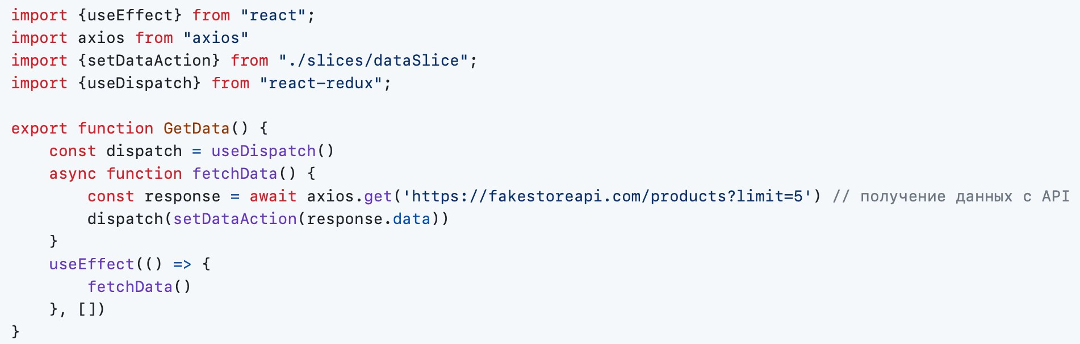
Добавим взаимодействие с API
Добавим вызов axios в useEffect при монтировании страницы с нашим компонентом
При этом мы только отправляем новые данные в store
UI описан в отдельном файле и изменения в store в него придут через useSelector

